Slide 1
Чрезвычайные ситуации техногенного характера
Проект по ОБЖ для учащихся 10 классов
Автор проекта: Дружинин Николай

Slide 2
Чему нас учит ОБЖ?

Slide 3
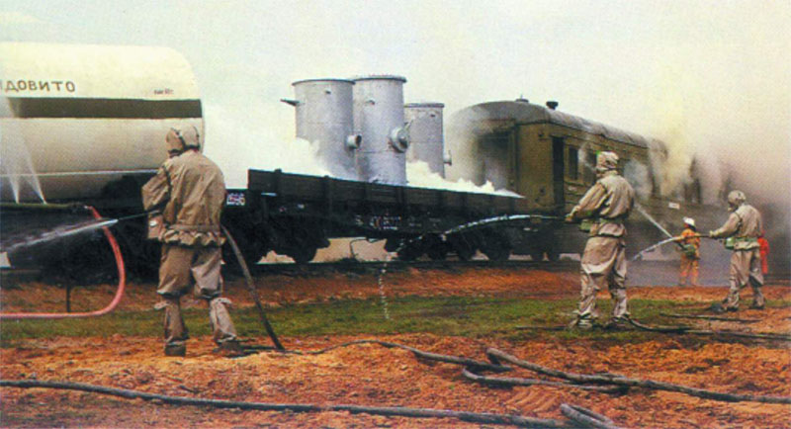
«Каждый день, живя в городе, прогуливаясь, работая, обучаясь, человек удовлетворяет широчайший круг потребностей. Ведь кораблю безопасней в порту, но он не для этого строился.»
Грейс Хоппер (с).

Slide 4
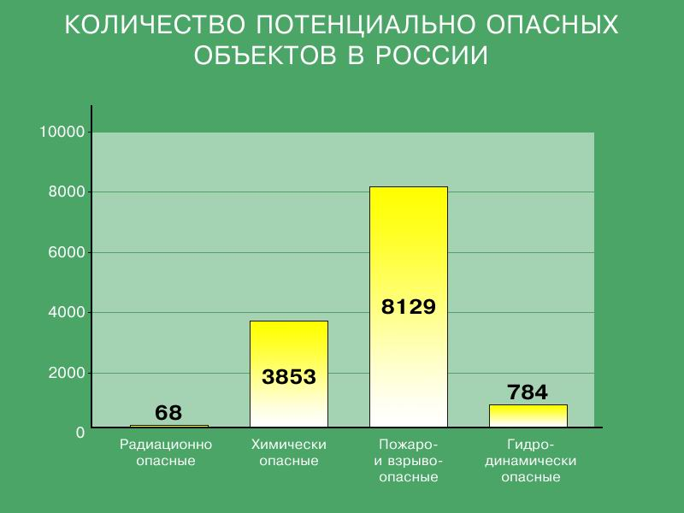
Статистические данные
Более 72 млн. человек в России проживает в зонах, где может возникнуть непосредственная угроза жизни и здоровью при авариях на потенциально опасных объектах

Slide 5
Что представляют собой чрезвычайные
ситуации (ЧС) техногенного
характера?
обстановка, сложившаяся в результат аварии, катастрофы или иного бедствия (сама авария, катастрофа, еще не является чрезвычайной ситуацией, а лишь может стать источником ее возникновения);
наличие или возможность возникновения тяжелых последствий (человеческие жертвы, ущерб здоровью и окружающей среде, материальные потери и нарушения жизнедеятельности);
техногенный характер события, то есть его связь с технической, производственной сферой деятельности человека.

Slide 6
Какие бывают классификации производственных
аварий по тяжести их и масштабности?
Происшествия - мелкие аварии с незначительным ущербом
аварии с большим ущербом называют - крупными авариями
Катастрофа - крупномасштабные аварии, повлекшие за собой многочисленные человеческие жертвы, значитель­ный материальный ущерб и другие тяжелые последствия

Slide 7
Какие классификации зависимости ЧС от
природы происхождения вы знаете?
1) транспортные аварии и катастрофы;
2) пожары, взрывы, угрозы взрывов;
3) аварии с выбросом (угрозой выброса) химически опасных веществ;
4) аварии с выбросом (угрозой выброса) радиоактивных веществ;
5) аварии с выбросом (угрозой выброса) биологически опасных веществ;
6) внезапное обрушение зданий, сооружений;
7) аварии в электроэнергетических системах;
8) аварии в коммунальных системах жизнеобеспечения;
9) аварии на очистных сооружениях;
10) гидродинамические аварии (прорывы плотин, дамб, шлюзов, перемычек).

Slide 8
Вопросы на которые
мы будем искать ответы
Что такое чрезвычайная ситуация техногенного характера?
Какие бывают классификации производственных аварий ?
Какие классификаций ЧС бывают по природе происхождения?

Slide 9
Деление на группы
Группы | Проблемный вопрос
Оценщики | Как вы думаете, насколько правомерно оценивать ЧС, как фактор влияния на жизнь людей?
Исследователи | Какие проблемы и уроки можно извлечь исходя из ситуаций связанных с авариями на предприятии?
Классификаторы | На какие виды по возникновению можно разделить чрезвычайные ситуации?
Аналитики | Каковы причины и последствия возникновения чрезвычайных ситуаций?

Slide 10
Формы представления
результатов:
Сайты
Вики - статьи
Блоги
Форумы
Публикации
Научная литература

Slide 11
Этапы работы над проектом
I этап - определение целей и задач проекта, планируемых результатов.
II этап - поиск и обработка необходимой информации.
III этап - оформление результатов работы.
IV этап - защита проекта.

